Slide 1

bij de NLP-vervolgcursus “Met je ongekende vermogens je succes vergroten”
voor een succesvol model van jouw wereld
Welkom!
Werken met delen:
Visual Squash
Volksuniversiteit Zwolle
Najaar 2017 week 9

Slide 2

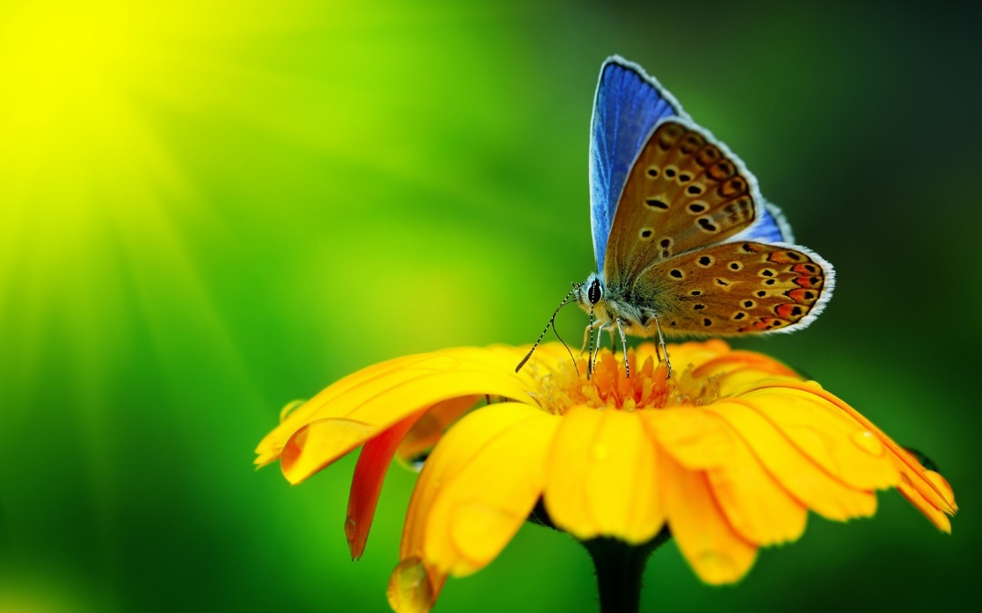
Zonnestraaltjes
In tweetallen, 2 minuten elk, de één luistert ander praat.
Focus op een recente gebeurtenis waarin je energie, blijheid of geluk voelde.
Deel in de hele groep de titel van jouw ervaring en laat je gevoelens op je gezicht zien

Slide 3

Open Frame
Vragen
Gebeurtenissen
Korte verhalen
Deel een echte levenservaring om na te denken vanuit NLP
Doel: toepassen van NLP in jouw eigen werkelijkheid.

Slide 4
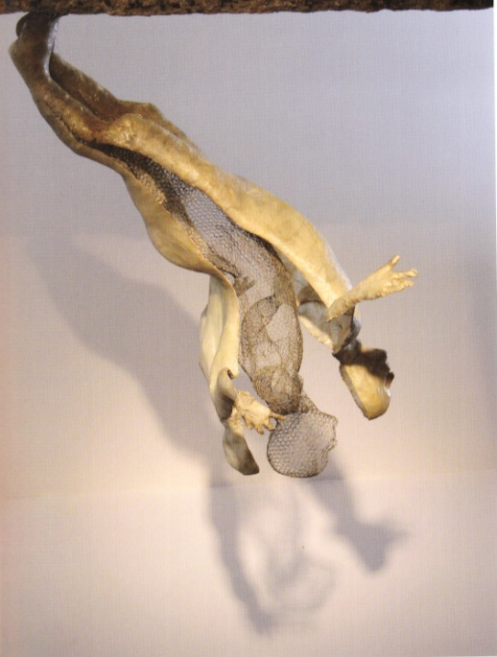
Werken met delen
12.1 NLP en Delen
Harmonie brengen in je onbewuste
Uit welke delen besta jij?

Slide 5
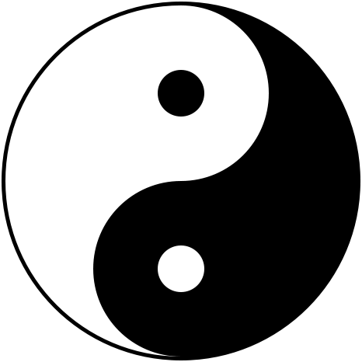
Wat is een ‘deel’?
12.1 NLP en Delen
Delen:
Een motivatiestroom voor een bepaald gedrag.
Gedeelten van de persoonlijkheid die kunnen zorgen voor innerlijke conflicten.
Werkbare metafoor om effectief te veranderen
Innerlijk conflict:
twee motivatiestromen (‘delen’) die onverenigbare gedragingen willen uitvoeren in reactie op dezelfde stimulus.
Delen zorgen voor een bepaalde mate van incongruentie in de persoon, immers, ze houden innerlijke conflicten in stand.
Voorbeelden van ‘delen’ die een innerlijk conflict kunnen veroorzaken:
zwijgen en praten,
haten en liefhebben,
weglopen en benaderen.
snoepen en afvallen
roken en gezond zijn en blijven

Slide 6

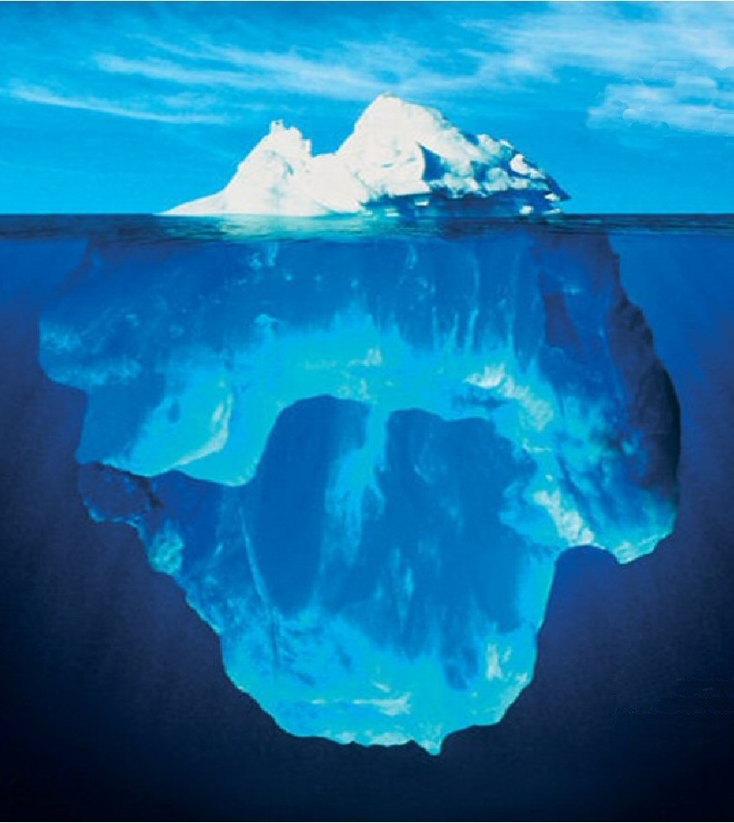
Het IJsberg model voor het bewuste en het onbewuste
het bewuste = topje van de ijsberg
het bewuste verwerkt
60 bits/sec
Tegenstrijdig gedrag
Positieve intentie van delen
het onbewuste = onderwater deel van de ijsberg
het onbewuste verwerkt 11.200.000 bits/sec

Slide 7
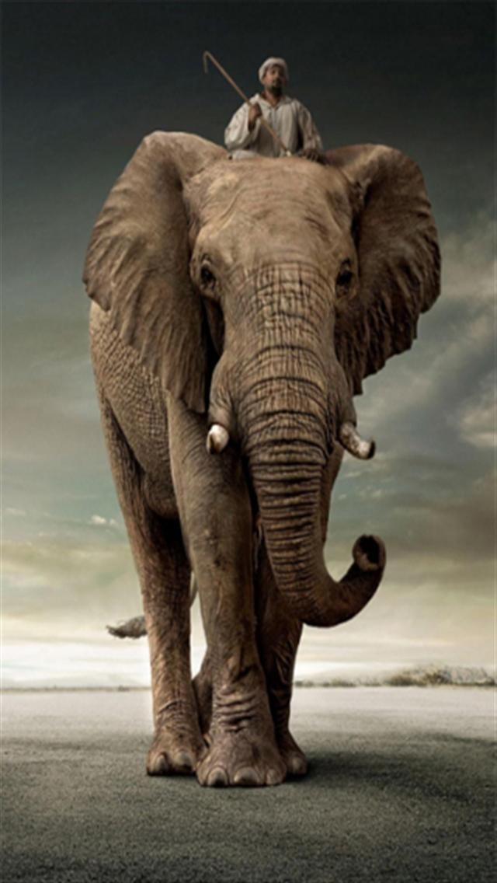
De functies van het onbewuste
bewuste
onbewuste
Als de berijder een duidelijke boodschap doorgeeft aan de olifant, gaat deze de weg die het bewuste wil.
De olifant vermijdt gevaar, zoals het onbewuste ook doet.

Slide 8
Wat is het doel van het werken met delen?
informatie verzamelen, bewust worden van de positieve intentie van tegenstrijdig gedragingen
hulpbronnen zoeken
weerstand en "tegenwerking" onderzoeken en serieus nemen
innerlijke conflicten oplossen
opnieuw één en volledig te worden met jezelf (= Gestalt*)
*Het begrip ‘Gestalt’ staat voor "een totaalbeeld", waarbij het geheel méér is dan de som van de samenstellende delen.

Slide 9
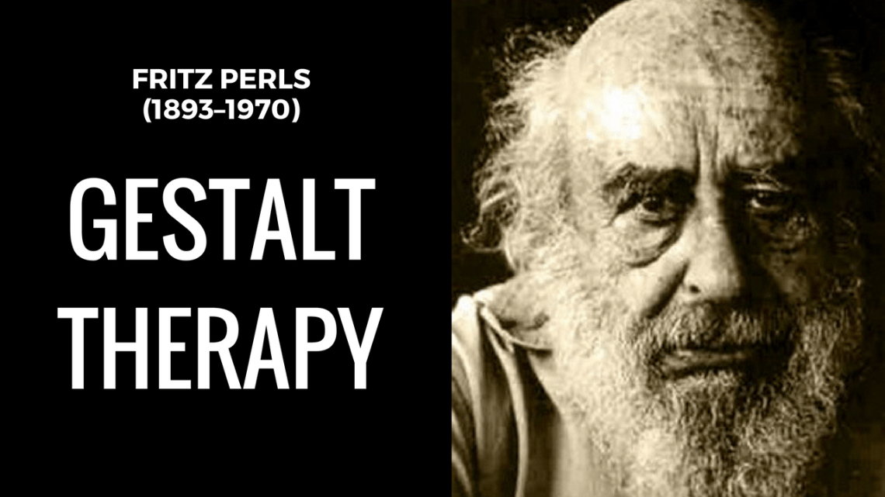
Richard Bandler en John Grinder modelleerden
de grote Gestaltpsycholoog Fritz Perls

Slide 10




Voorbeelden van onbewuste delen
Aan de ene kant wil ik stoppen met roken …. maar aan de andere kant ga ik toch door.
80 tot 90% van de sterfgevallen door longkanker
is het gevolg van roken
Aan de ene kant wil gezond leven …..
maar aan de andere kant vind ik gebak wel heel erg lekker.
Aan de ene kant wil ik graag aan een groep vertellen ……
maar aan de andere kant ben ik bang om voor een groep te staan.
Aan de ene kant wil ik graag doen wat ik leuk vind ….
maar aan de ander kant schaam ik me om gek gevonden te worden.
Aan de ene kant wil ik graag aan die persoon vertellen wat ik vind ….
maar aan de andere kant voel ik me daar te onzeker voor.

Slide 11
Oefening 70 Werken met delen
Zoek naar tegengestelde delen die je in jezelf herkent, schrijf deze op.
Je kunt hiervoor denken aan: relaties, gezondheid, familie, werk, buren, milieu, eten, etc.
Kijk welke tegengestelde delen je vindt op de verschillende levensgebieden.
Neem 5 minuten individueel om dit uit te zoeken.
Dit is een vooroefening voor de volgende stap.

Slide 12
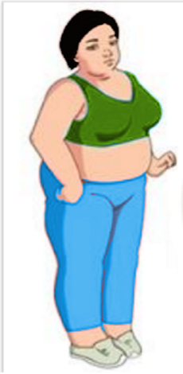
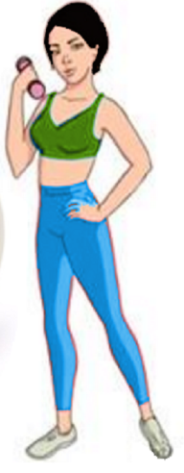
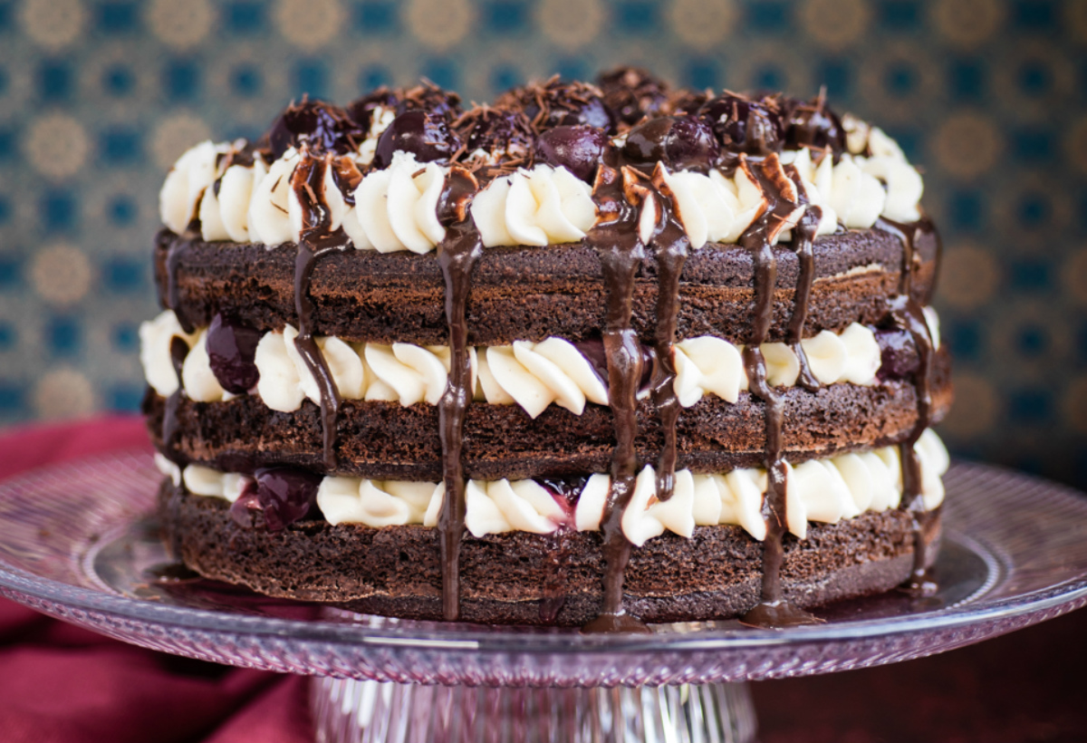
Tegengestelde delen?
Aan de ene kant wil ik zo graag afvallen.
aan de andere kant vind ik taart zo lekker……

Slide 13
Vooronderstellingen over delen
Tegenstrijdige delen manifesteren zich op het niveau van gedrag.
Strijd en overgave, weggaan en blijven, doorgaan en stoppen.
Delen hebben dezelfde positieve bedoeling of intentie
Door upchuncken blijkt dat beide delen dezelfde allerhoogste intentie hebben.
Bijvoorbeeld: Geluk, Rust, Liefde, Vrede, Vrijheid
Deze twee delen waren ooit een deel van één groter geheel.
Tegenstrijdige delen maken dat we niet meer 'één en volledig met onszelf' kunnen zijn.
In onze persoonlijke ontwikkeling was er een tijd ,dat we zonder delen functioneerden,
Bijvoorbeeld zonder schaamte, twijfel, etc.
Delen zijn het resultaat van significant emotionele gebeurtenissen (SEG).
NLP wil tegenstrijdige delen weer samen brengen
Hierdoor voel je je weer volledig jezelf , met meer energie, harmonieus en evenwichtig
Vooronderstelling No. 16 van NLP: Alles is er op gericht om opnieuw één en volledig te worden met jezelf.

Slide 14
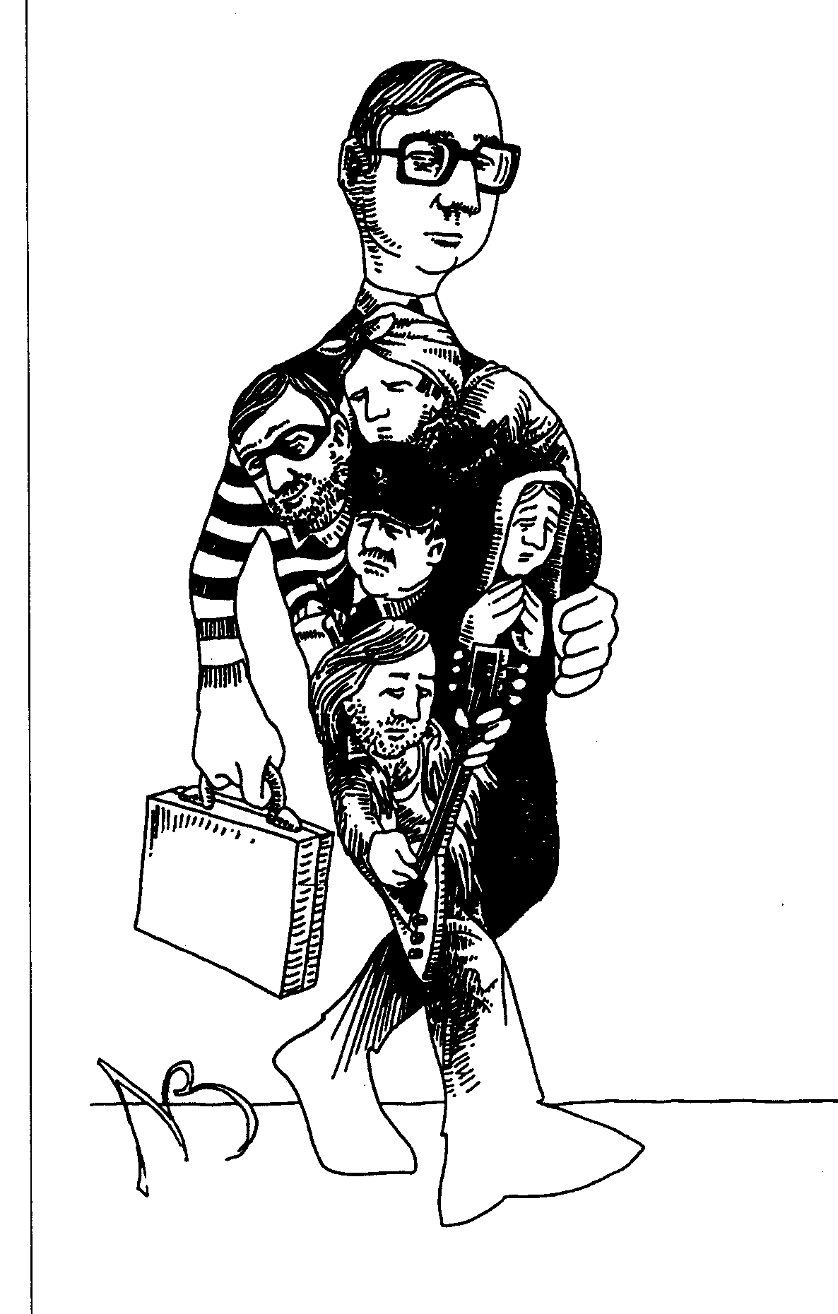
Onbewuste delen
Delen ………
zijn onbewust
hebben een gedrag en een intentie
komen voort uit Significante Emotionele Gebeurtenissen (SEG)
beschermen en continueren niet -geïntegreerd gedrag
zijn zelf een bron van incongruentie
twee delen hebben dezelfde hoogste bedoeling/intentie
zijn ooit deel geweest van een groter geheel
herintegratie van delen is mogelijk

Slide 15

Je communiceert met delen wanneer ……
je praat over iets wat je graag wilt, maar wat je steeds niet doet.
je praat over iets wat je niet wilt, maar toch steeds weer doet.
er sprake is van tegenwerking of weerstand tijdens het werken met NLP.
je dissocieert ernstig -bijvoorbeeld bij psychosomatische klachten.
je wilt ontdekken waarom je bepaalde dingen doet, voelt, denkt.
je wilt iets nog beter doen dan je al kunt.

Slide 16
Oefening 70: Welke stappen zet je bij het werken met delen?
Benoem één deel en doe daarmee de volgende oefening
Begroet het deel
Welke reactie geeft het deel (geen reactie is ook reactie)
Bedank het deel voor zijn reactie
Wat zou je willen zeggen tegen dit deel?
Wat zou het deel voor je willen bereiken?
Welke vragen stel je aan het deel?
Hoe respecteer je ieder antwoord
Bedank het deel telkens.
Vat de kernpunten samen, chunk up naar de positieve intentie
Hoe neem je afscheid van het deel?

Slide 17

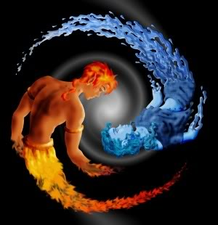
Visual Squash:
het integreren van delen
Yin en yang zijn tegengestelde delen
Water en vuur zijn tegengestelde delen
Harmonie brengen in tegengestelde delen

Slide 18


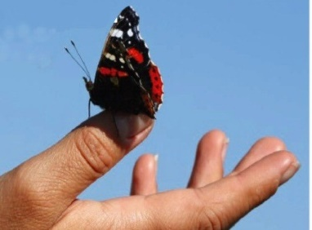
Visual Squash:
het integreren van delen
Geluk
Compleet
voorbeeld
Vrijheid
Samensmelten tot één metafoor
bijv. vrede
Blij
Rust
upchunken tot de hoogste positieve
bedoeling /intentie
Liefde
Heel
Vrede
metafoor bijv. voor vrijheid
tegenpool van dit deel
metafoor bijv. voor veiligheid

Slide 19








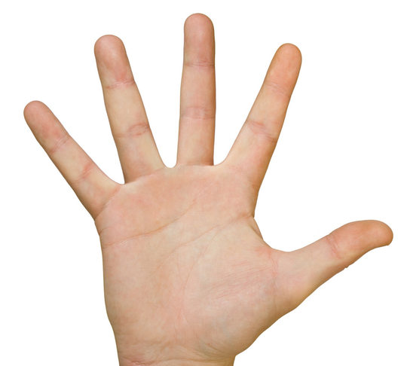
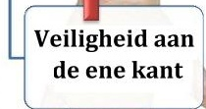

Visual Squash
voorbeeld
Up-chunken tot de hoogste positieve
bedoeling /intentie
tegenpool van dit deel
"Wat is de positieve intentie van dit deel ?”
"Om wat te bereiken?”
“Om waar te komen?”
“Wat brengt het je?”
“En wat geeft het deel dan aan?”
(Chunk up tot hoogste positieve intentie) .
Ik doe waar ik zin in heb
Ik doe alleen waar ik niet bang voor ben
rechterhand
linkerhand

Slide 20

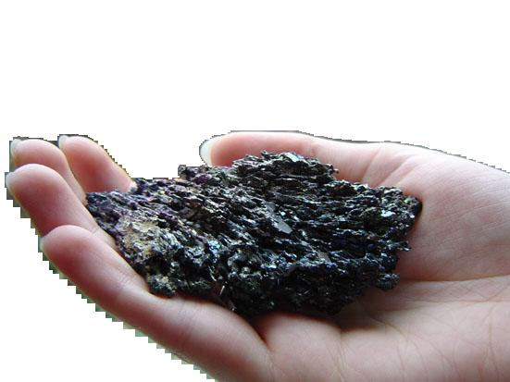
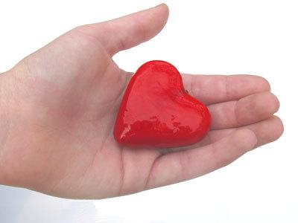
Laat beide metaforen samen smelten
Metafoor voor samen-
gevoegde delen
Metaforen voor tegenstrijdige delen

Slide 21
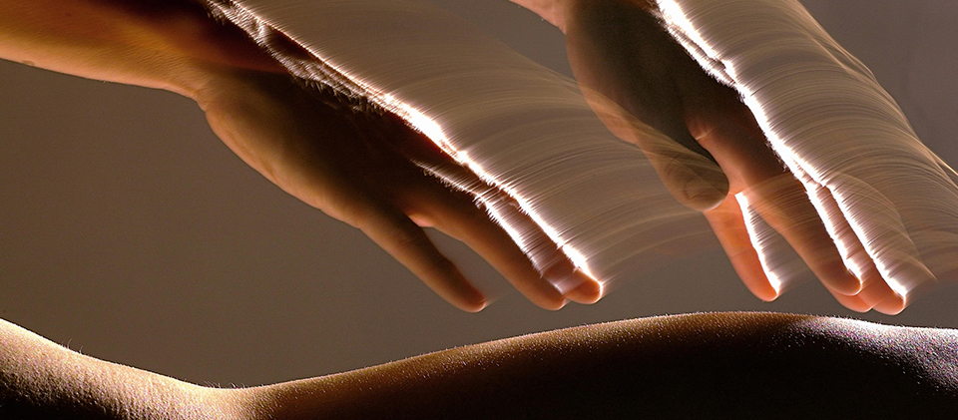
Je lichaam als eenheid voelen

Slide 22
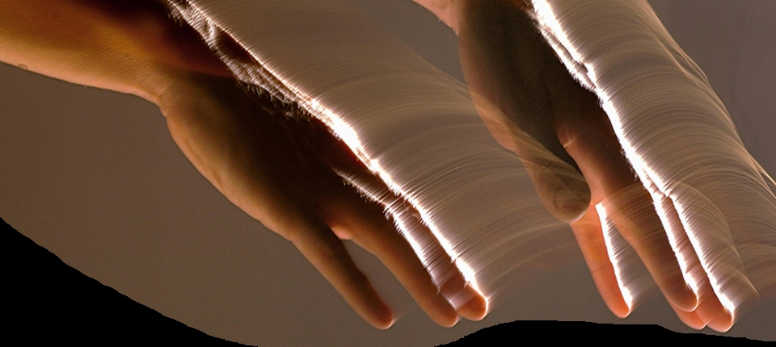

Je lichaam als eenheid voelen

